Slide 1
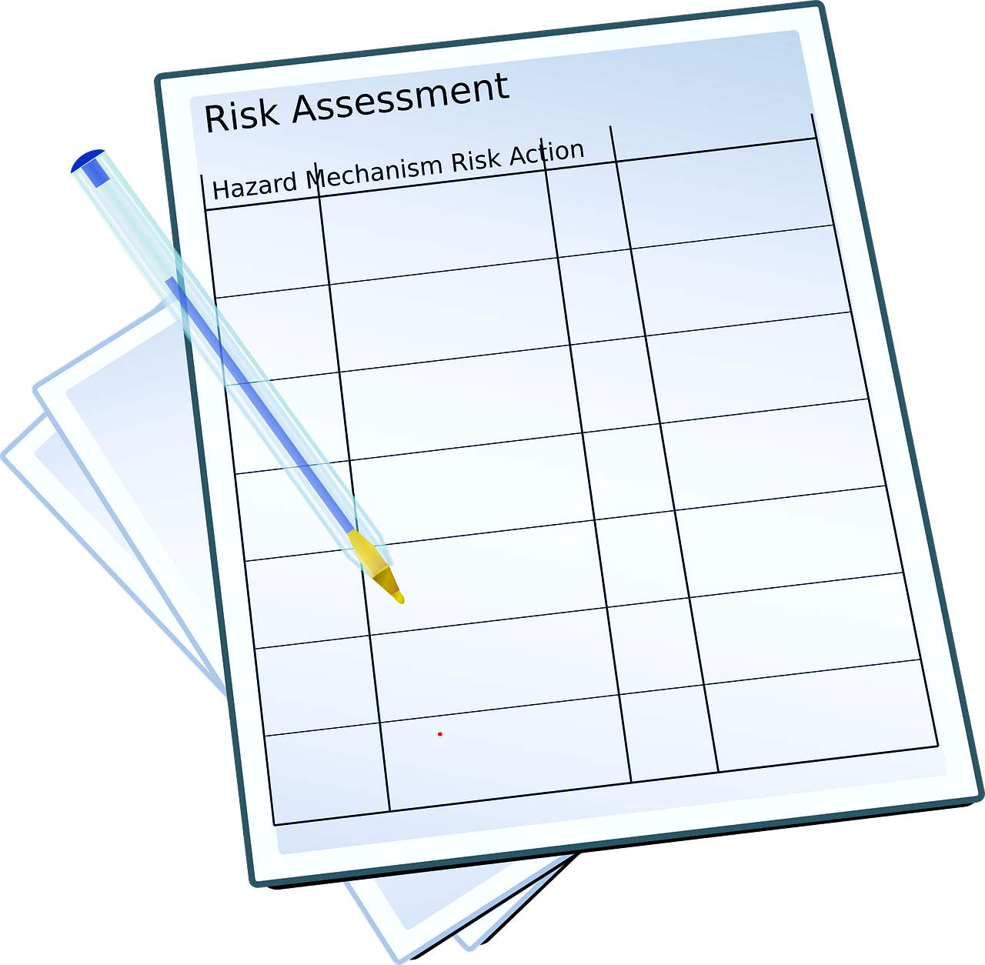
Risikovurdering og bedriftsbesøk
Fagmøte 14.10.2024
Hans Thore Smedbold

Slide 2
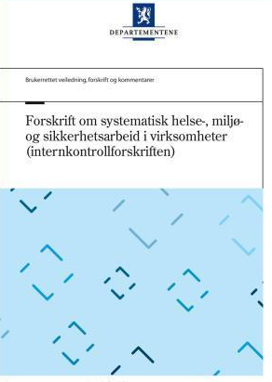
Forebygging av arbeidsrelaterte skader og sykdommer
Planlegge og sette mål for HMS-arbeidet
Kartlegge og risiko-vurdere
Beslutte og gjennomføre tiltak
Overvåke / Evaluere effekt
Bedrifters arbeid med forebygging/HMS skal være SYSTEMATISK..
..og basert på risikovurderinger
Ref. Forskrift om systematisk helse-, miljø- og sikkerhetsarbeid i virksomheter, Internkontrollforskriften
Notes:
Anna
Hvorfor vi vektlegger å snakke om risikovurderinger når temaet er forebygging

Slide 3
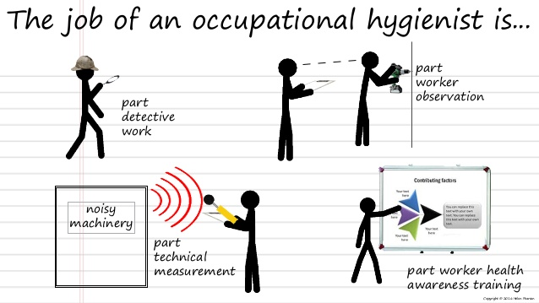
YRKESHYGIENE
"å identifisere og kartlegge kjemiske, fysiske og biologiske arbeidsmiljøfaktorer, samt iverksette tiltak for å eliminere eller redusere helserisiko"
Les mer på https://sml.snl.no/yrkeshygiene
Notes:
HTS

Slide 4
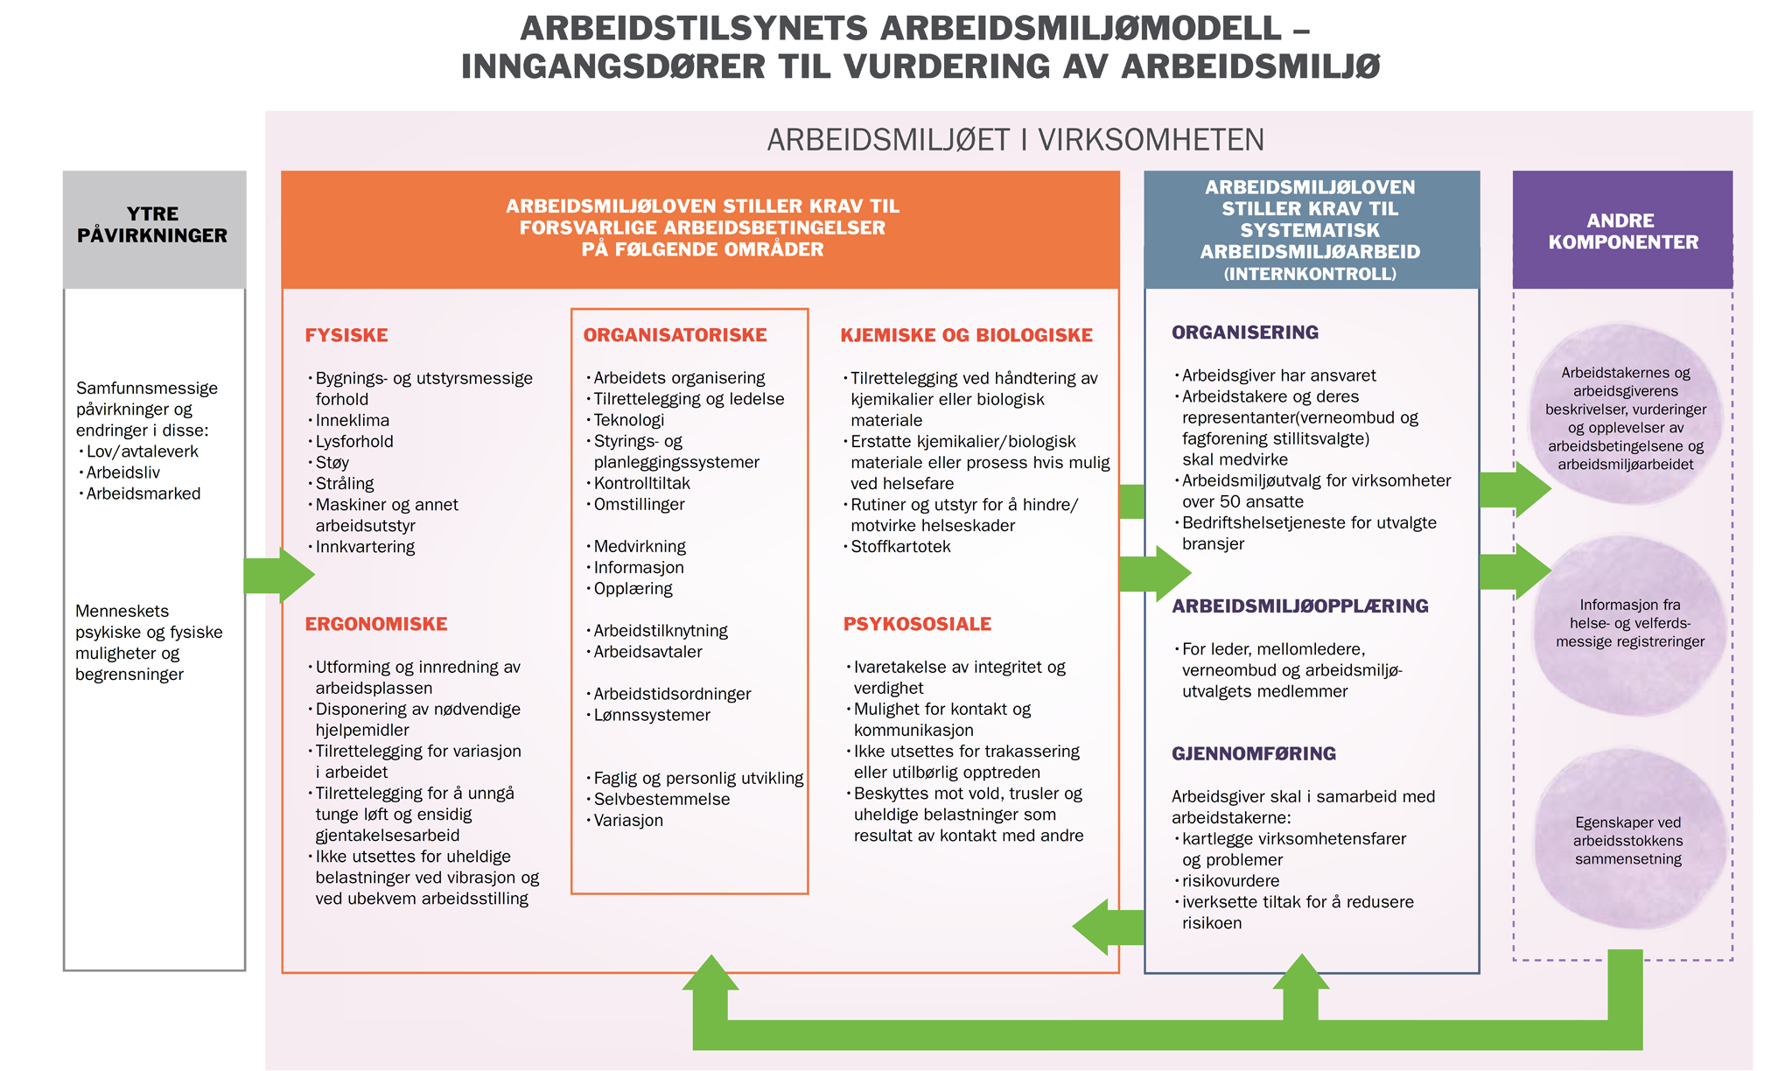
https://www.arbeidstilsynet.no/hms/arbeidsmiljomodellen/
Notes:
HTS: Arbeidstilsynet sin arbeidsmiljømodell. En måte å gruppere ulike arbeidsmiljøfaktorer.

Slide 5
Om risiko / risikovurdering
Risiko, farlighet, sannsynlighet og konsekvens er begreper som brukes forskjellig innen ulike fag og ofte sammenblandes i dagligtale.
I epidemiologien: Risiko = sannsynlighet for å få en sykdom i løpet av en viss tid
I toksikologi: Risiko = f(dose, respons)
Vanligere: Risiko = sannsynlighet x konsekvens (hendelsesfokus)
Risiko = helsefare x eksponering (eksponeringsfokus)
Beslektede begreper: - Risikokartlegging - Risikostyring
- Konsekvensutredning - Risikoaksept
- Risikokommunikasjon - Fare / farlighet
- Hendelser - Eksponering
Notes:
HTS

Slide 6


Informasjonsinnhenting
Doktor - Pasient
Doktor/yrkeshygieniker – arbeidstaker/arbeidsplass
Oppgaveanalysen – en viktig del av risikovurderingen
«en systematisk gjennomgang av hvilke arbeidsoppgaver som utføres»
Notes:
Anna

Slide 7
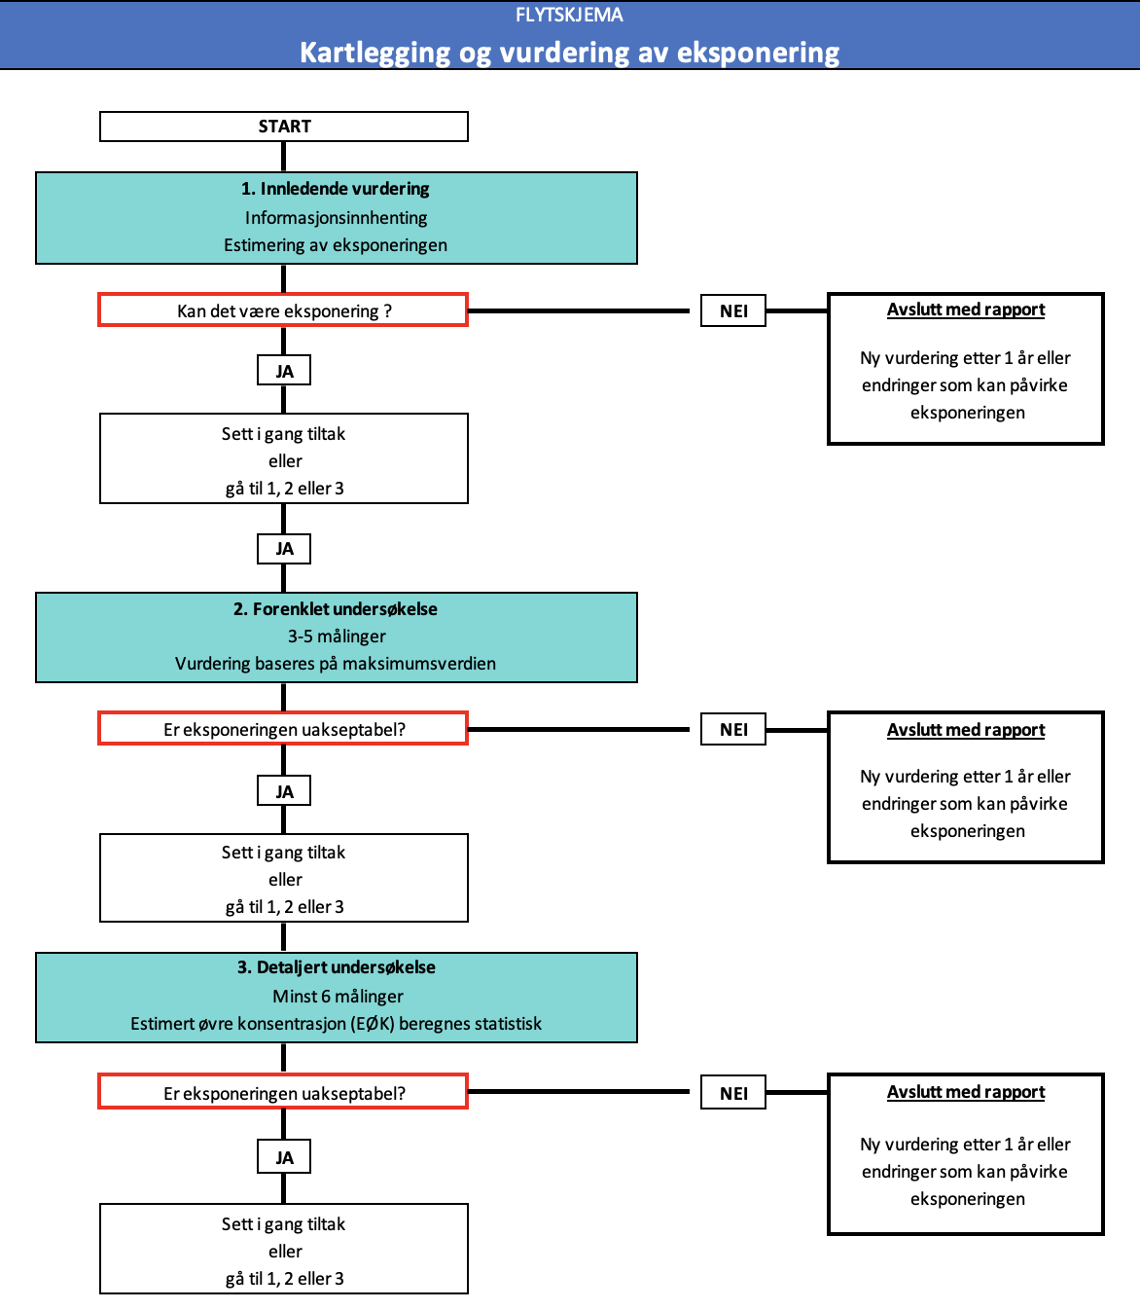
Eksempel: risikovurdering av kjemiske arbeidsmiljøfaktorer
Trinnvis tilnærming:
Hvilke prosesser og arbeidsoppgaver utføres?
Kan det være eksponering?
Er eksponeringen akseptabel?
Er usikkerheten akseptabel?
Kartlegging og vurdering av eksponering for kjemikalier (arbeidstilsynet.no)
Notes:
Anna. Eksempel for KJEMI, men gyldig og for andre arbeidsmiljøfaktorer

Slide 8
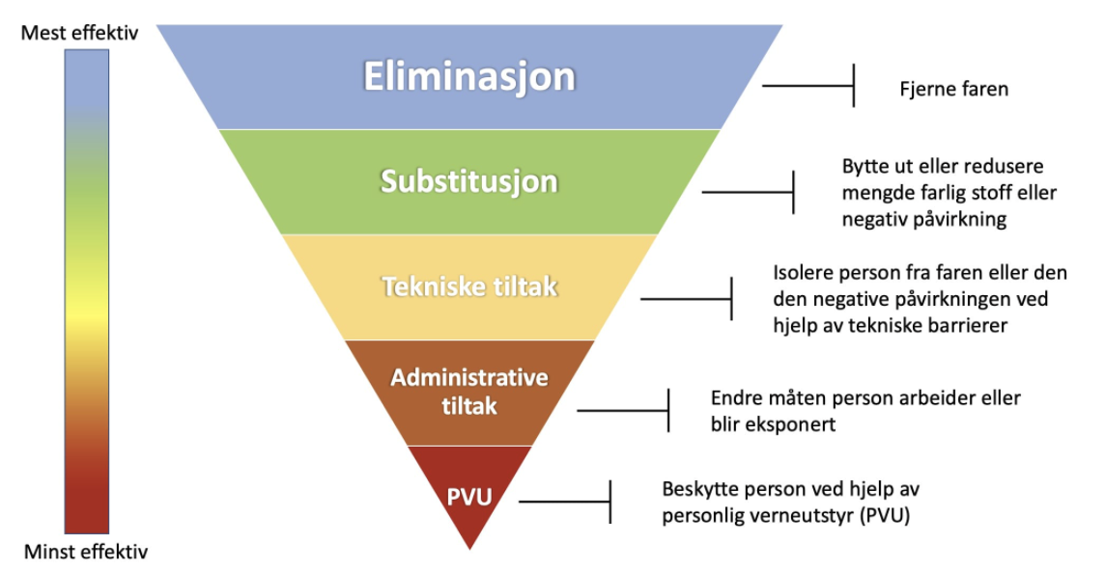
Tiltakshierarkiet
Kilde: Tiltakshierarki - Yrkeshygiene
Notes:
HTS

Slide 9
Rammeverk for systematisk helse- og arbeidsmiljøarbeid

Slide 10
Ulike perspektiver på det systematiske HMS arbeidet (fra kompendium)
2.1 Regulatorisk og lovpålagt perspektiv
2.2 Forebyggende perspektiv
2.3 Perspektivet på organisatoriske endringer
2.4 Tilretteleggingsperspektivet (helse- og spesialbehov)
2.5 Reaktivt perspektiv
2.6 Arbeidstakerinitiert perspektiv
2.7 Forskning og utviklingsperspektiv
Lenke til podkast
(Perspektiver på risiko- og
arbeidsmiljøkartlegginger
https://nyf2024.podbean.com/

Slide 11
Sjekklister - bedriftsbesøk
7.1.1 Utforskende bedriftsbesøk
7.1.2 Problemorienterte bedriftsbesøk
7.1.3 Forebyggende bedriftsbesøk
7.1.4 Regulatoriske eller lovpålagte bedriftsbesøk
7.1.5 Forskning- eller innovasjonsrelaterte bedriftsbesøk
7.1.6 Opplæringsrelaterte bedriftsbesøk
Planlegging
Gjennomføring
Etterarbeid

